Slide 1



Notes:
GV giới thiệu bạn Đoremon đến VN để du lịch, và bạn ấy sẽ là người bạn của các em trong tiết học hôm nay.

Slide 2


Slide 3
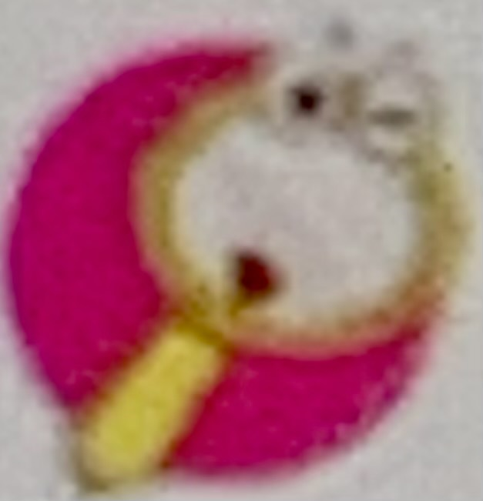
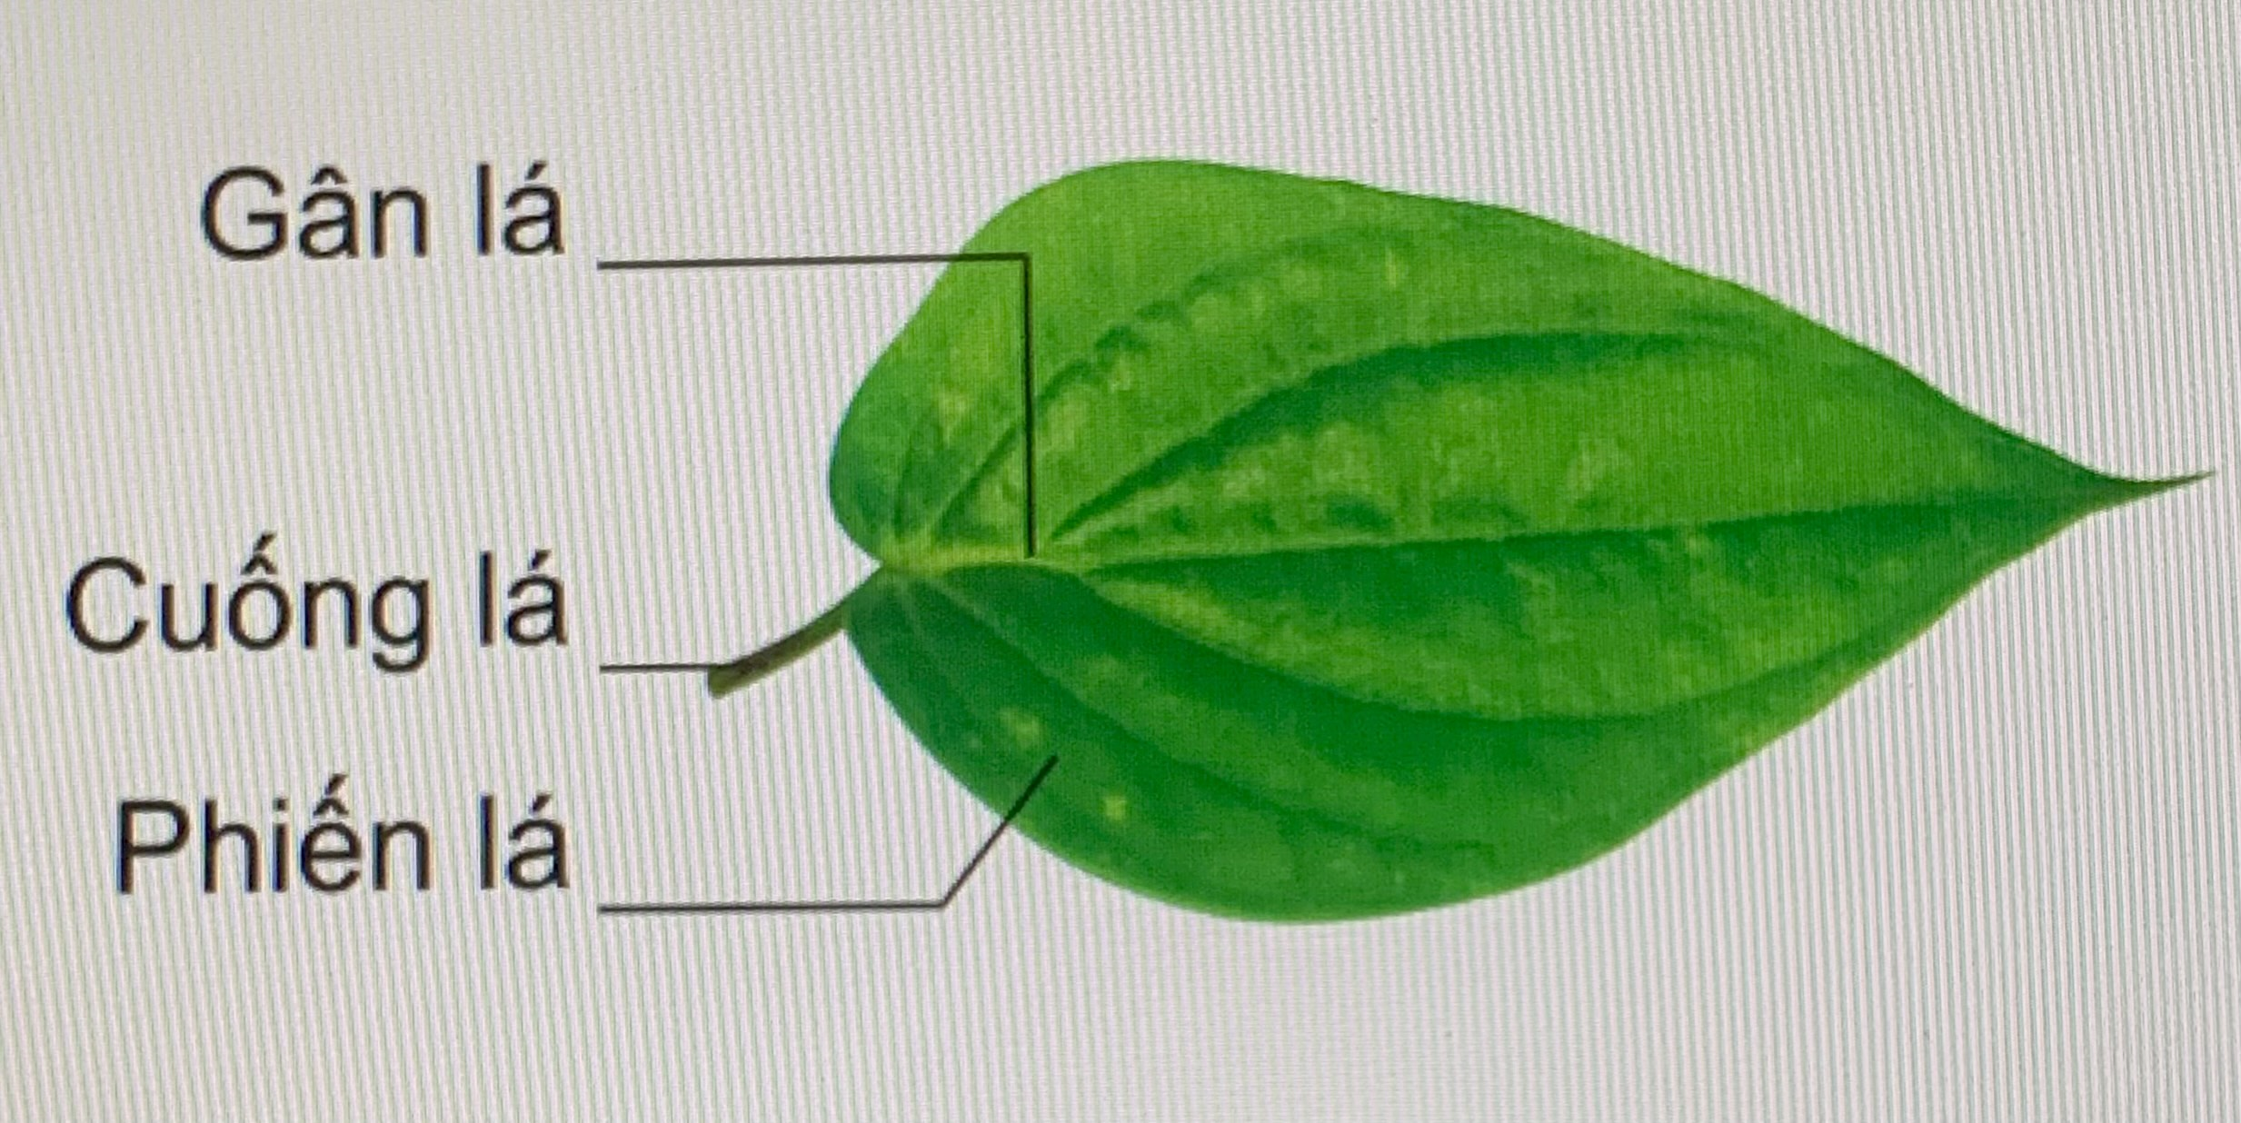
Thứ Hai, ngày 29 tháng 12 năm 2026
Tự nhiên và Xã hội
BÀI 13: CÁC BỘ PHẬN CỦA ĐỘNG VẬT VÀ CHỨC NĂNG CỦA CHÚNG ( TIẾT 3)
Lá cây
3
1. Hãy chỉ và nói tên các bộ phận của lá cây:
1
Lá trầu không

Slide 4
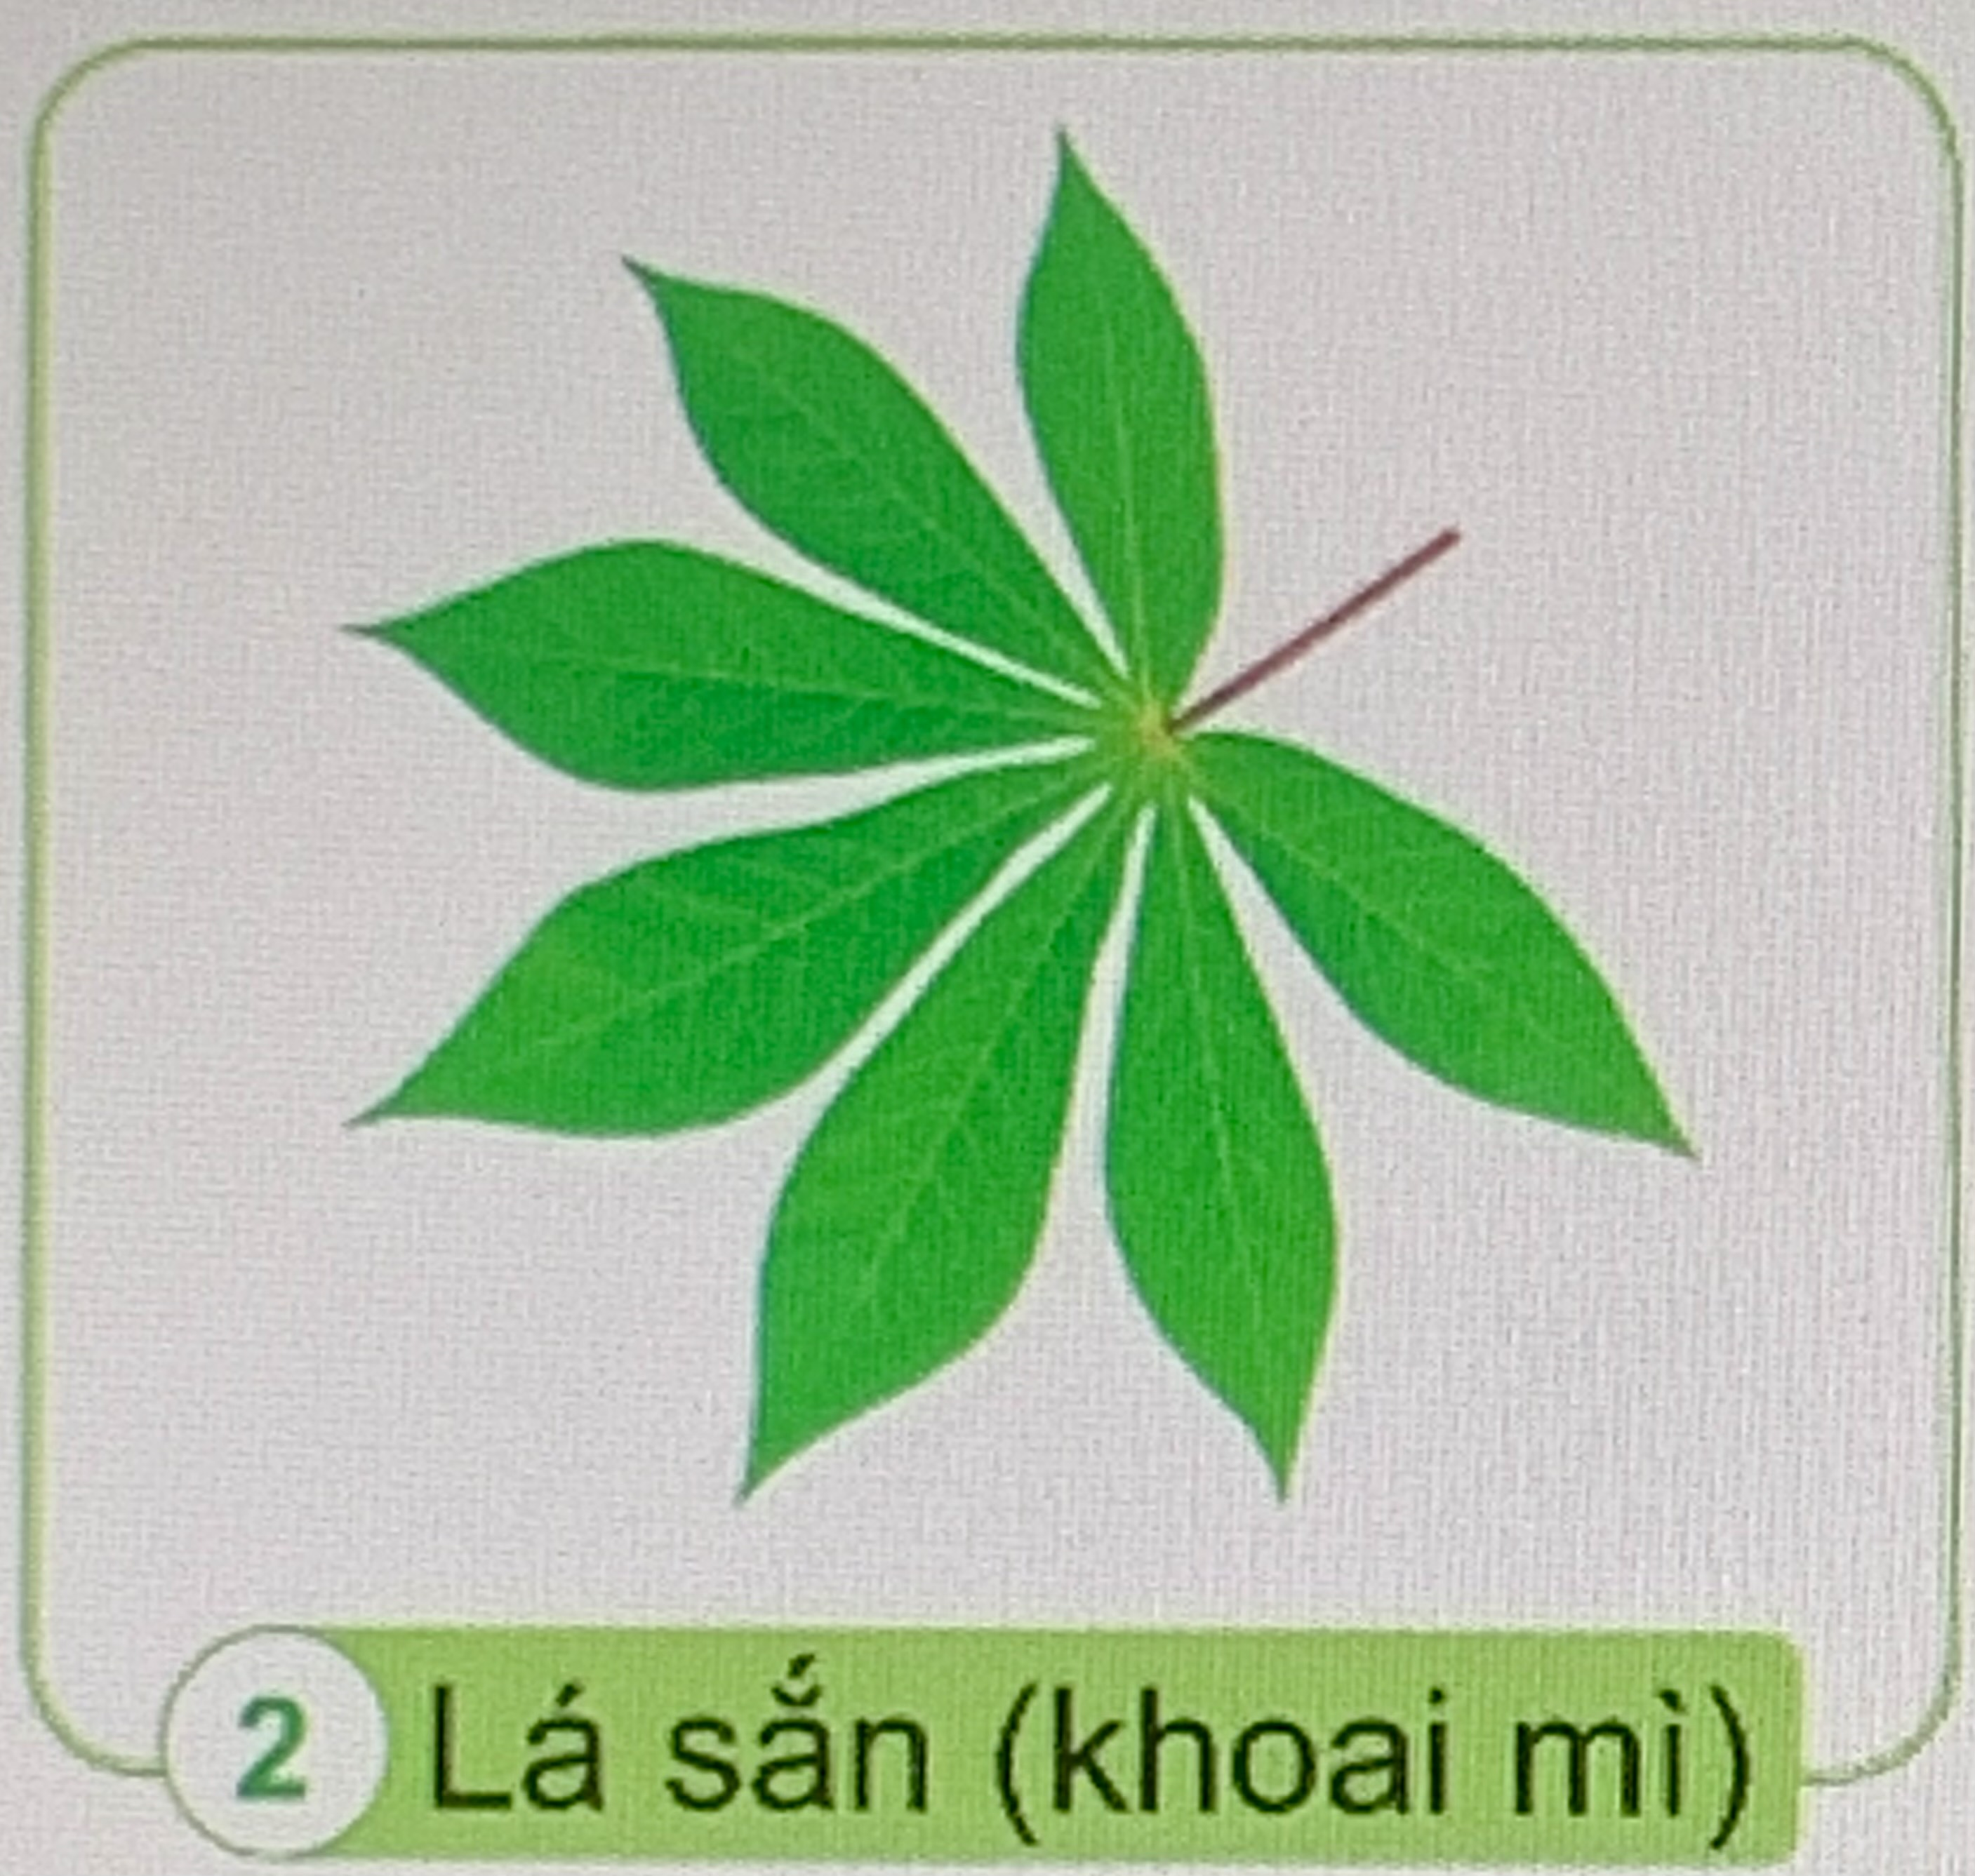
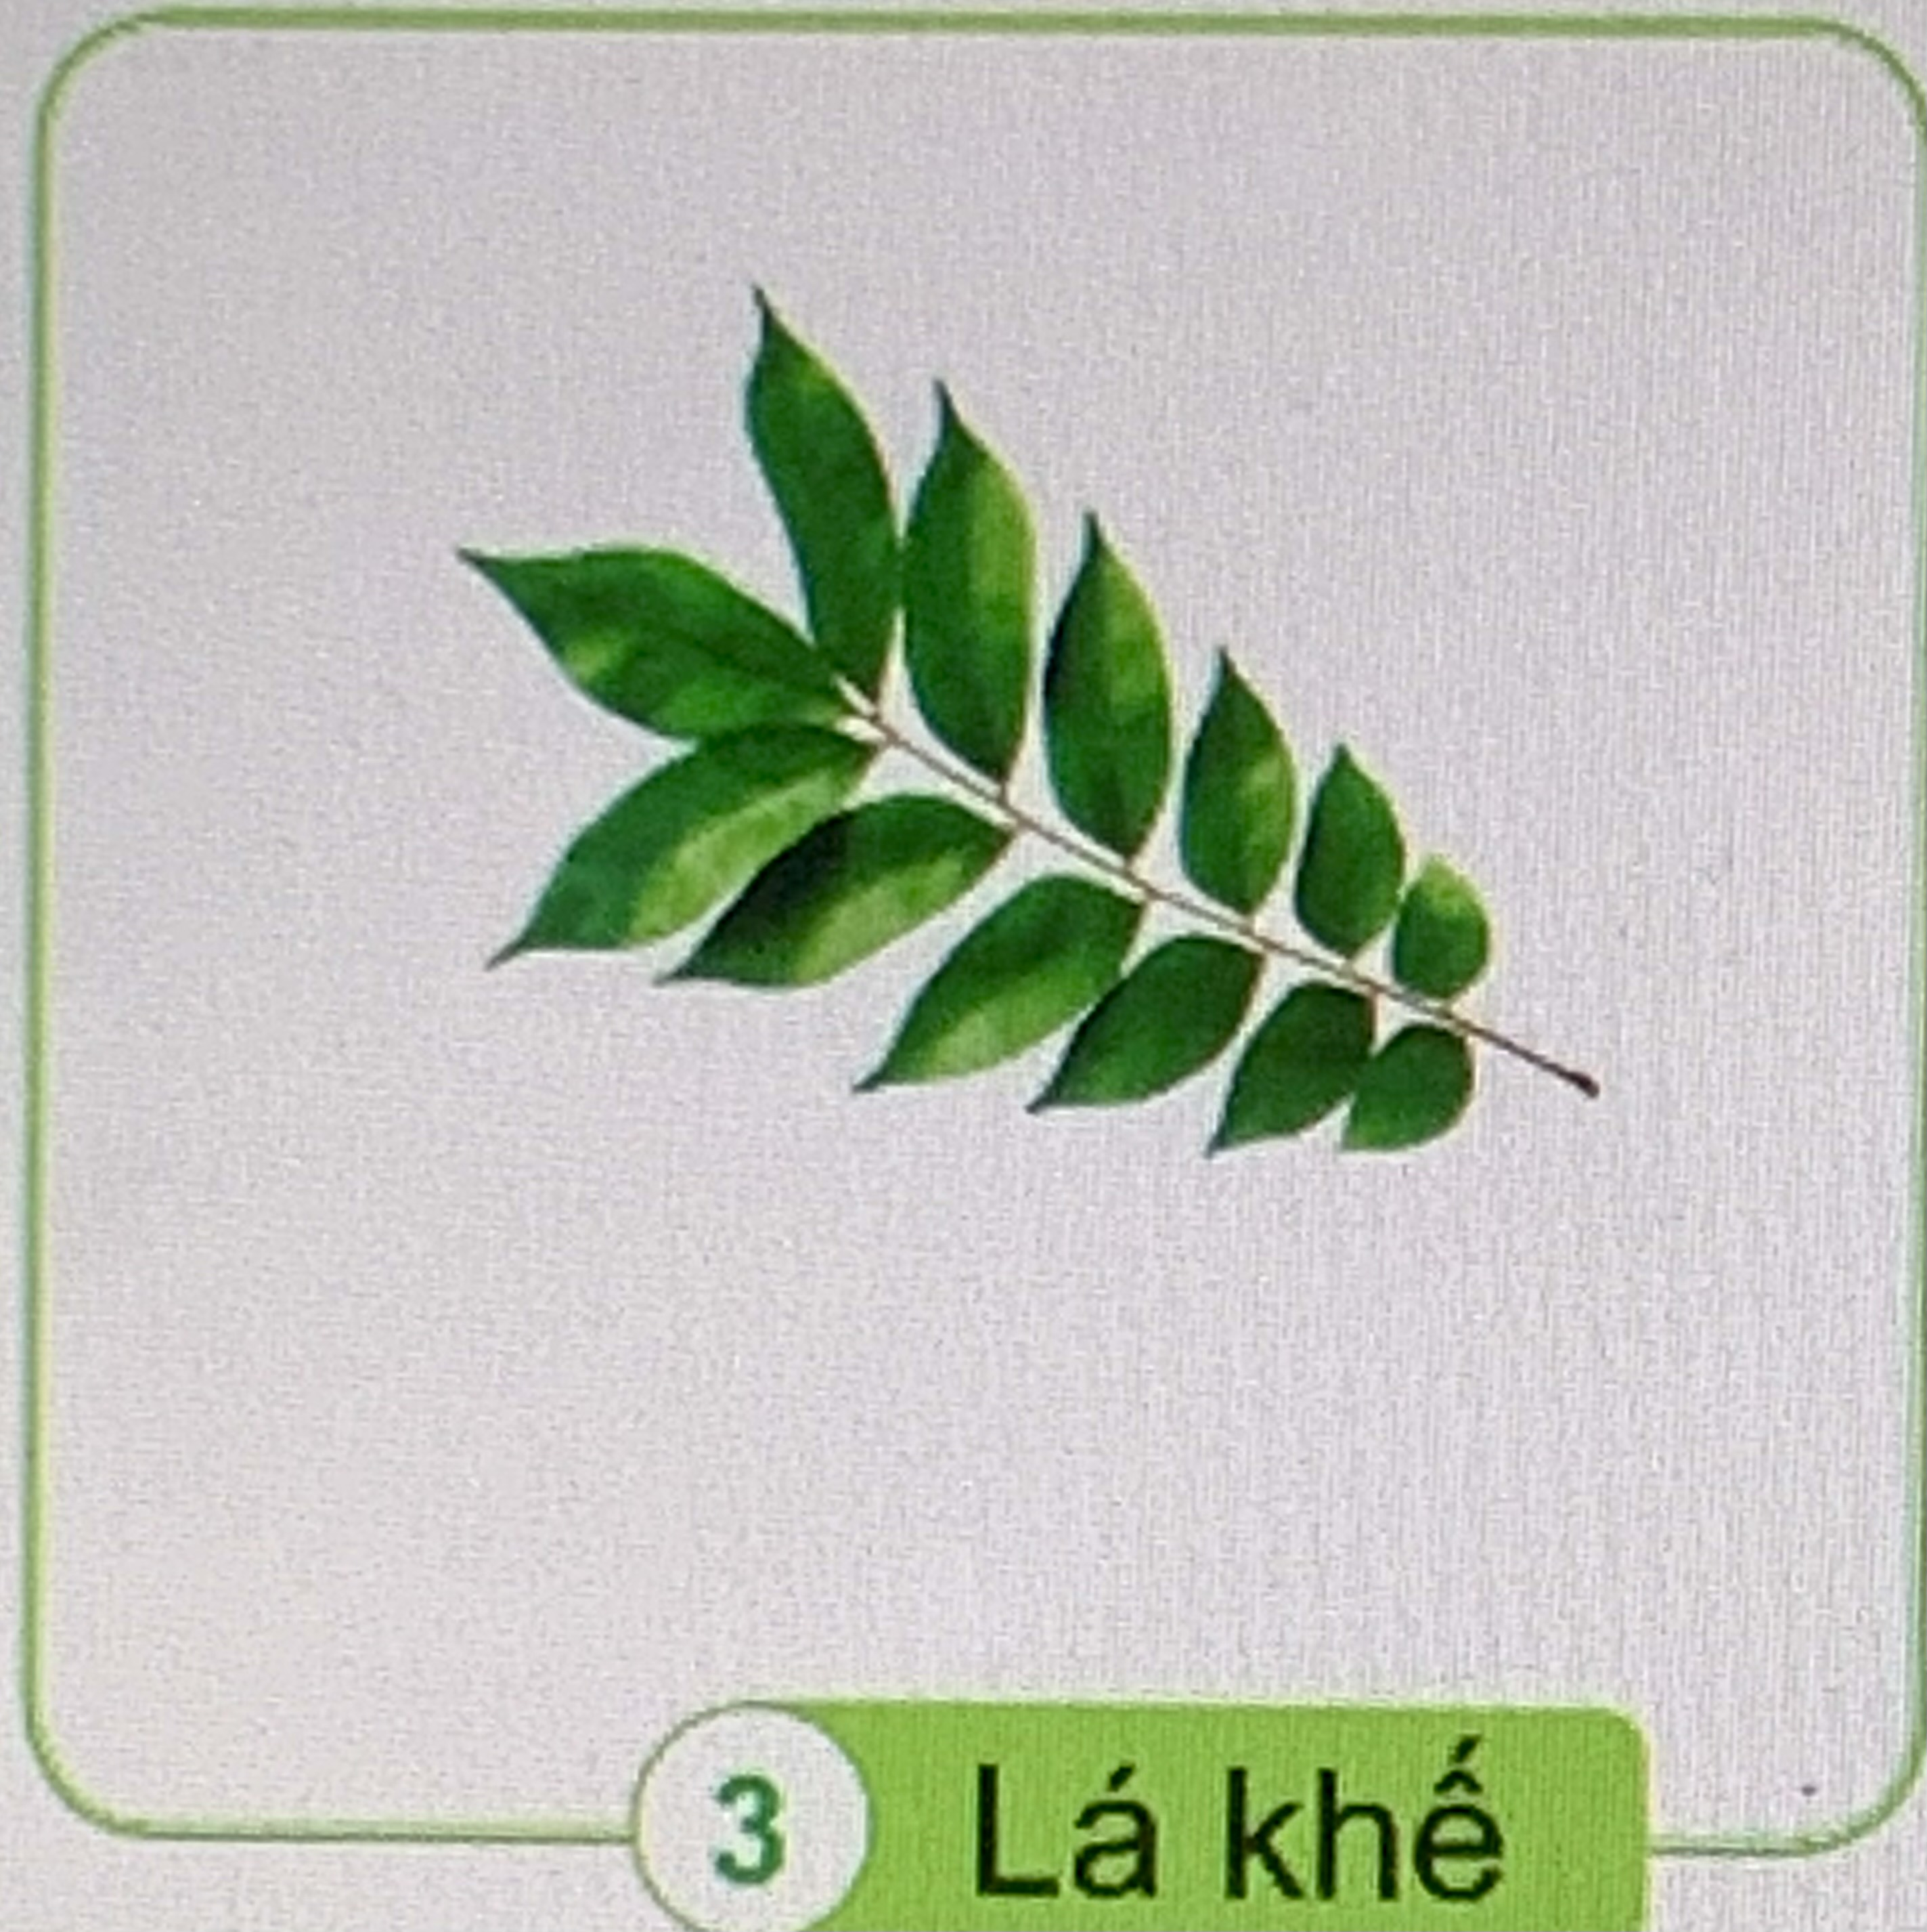
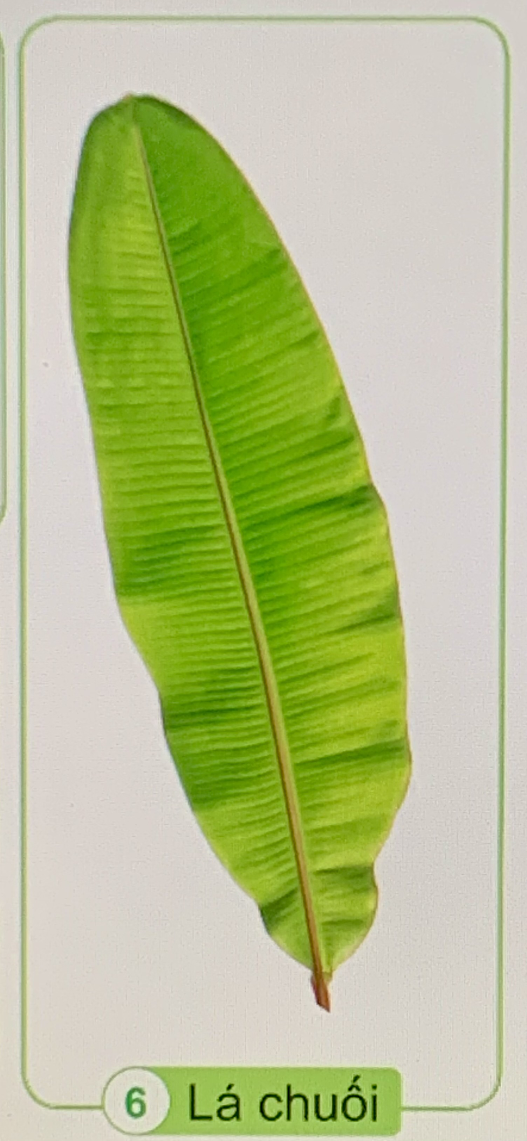
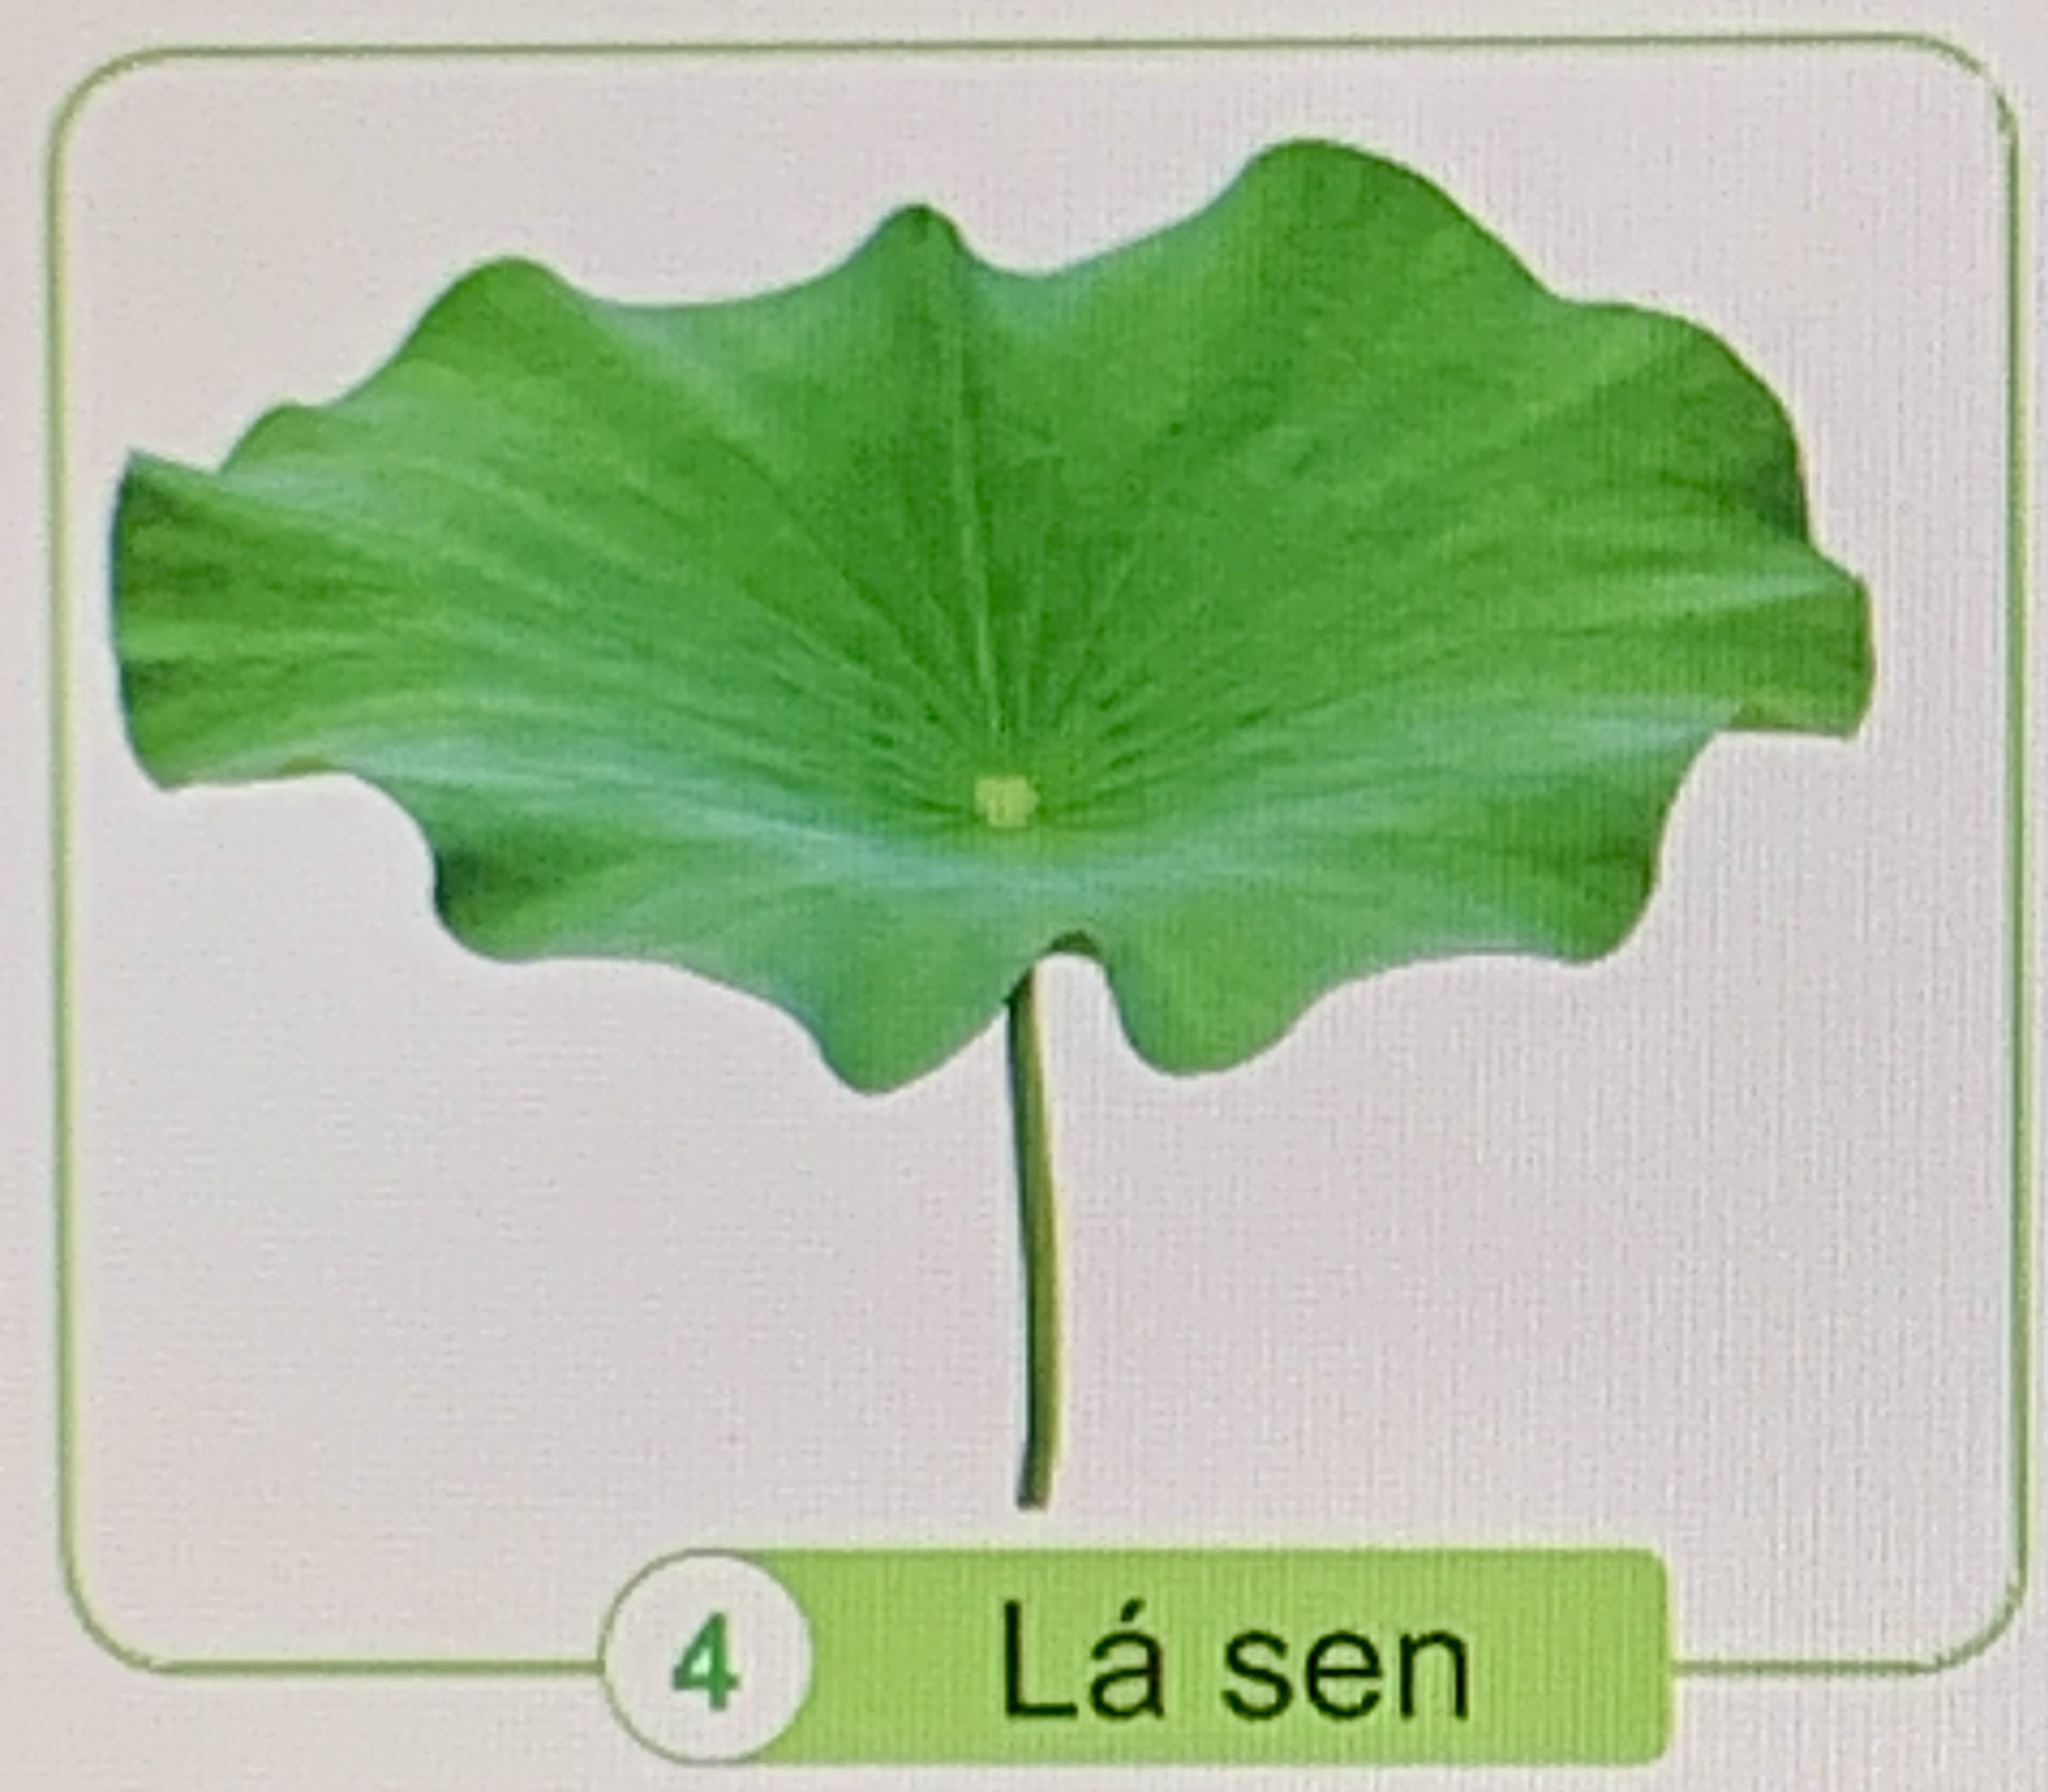
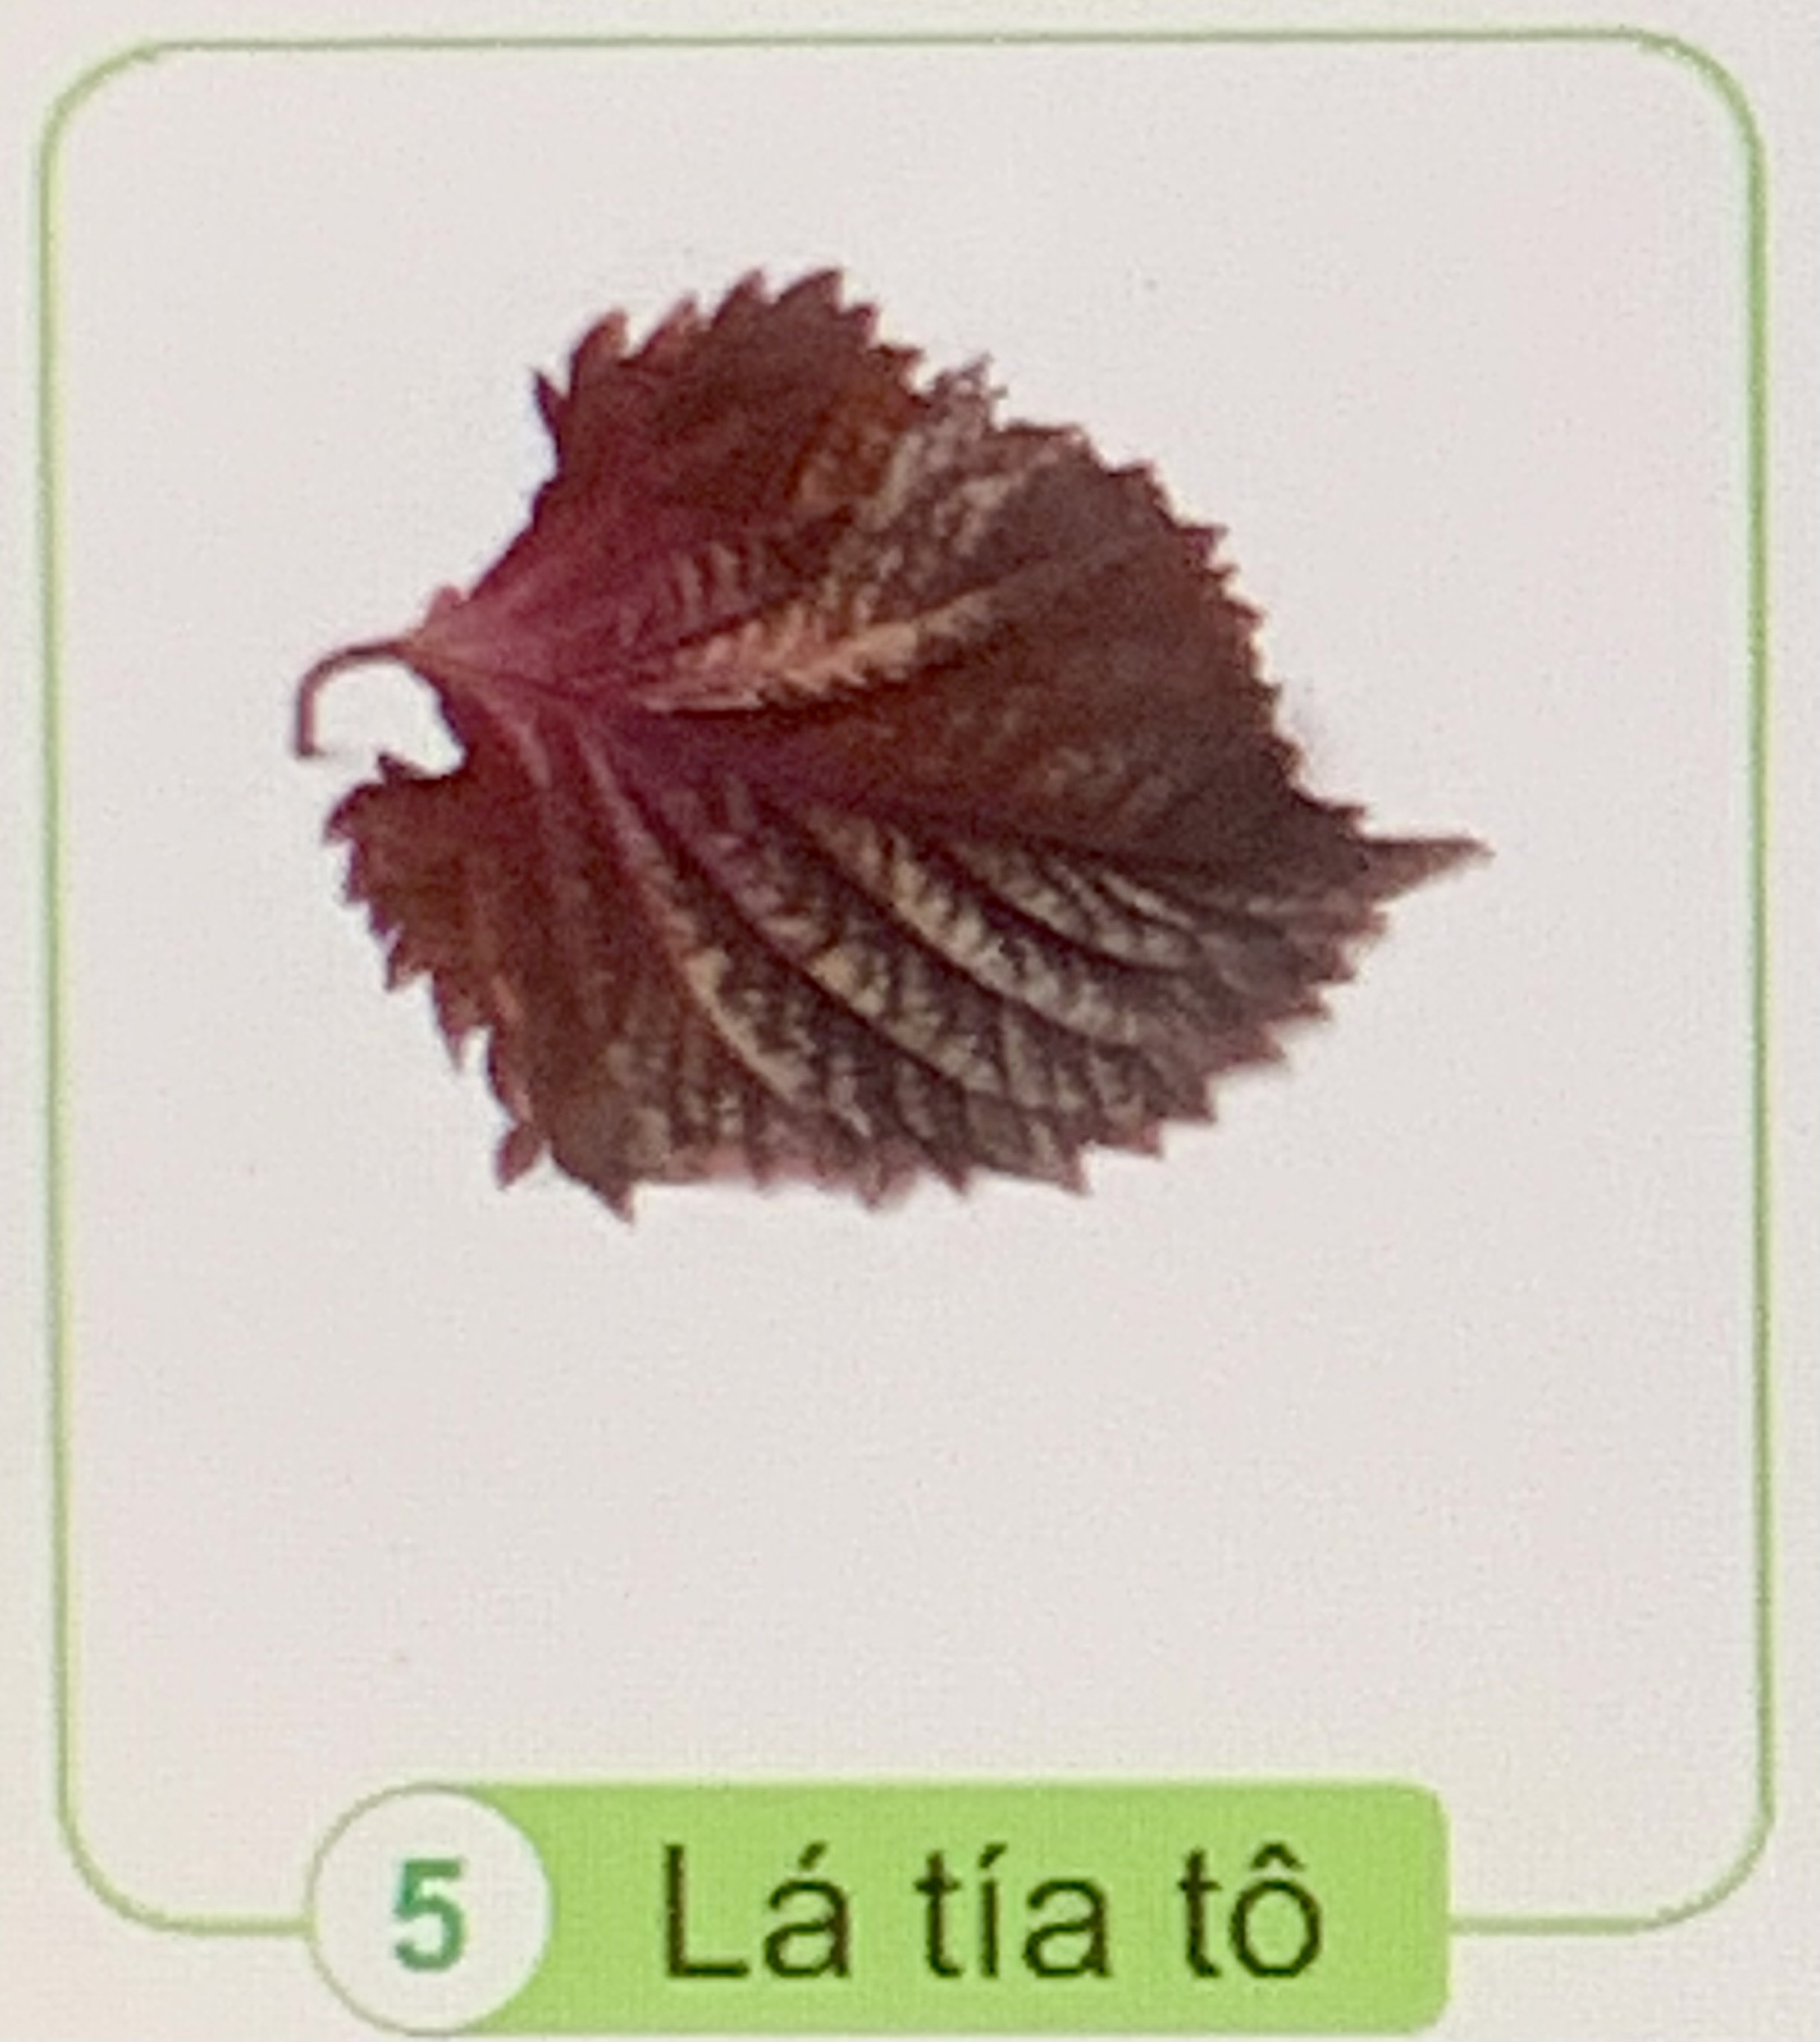
2. Nhận xét và so sánh về hình dáng, kích thước, màu sắc của lá cây trong các hình dưới đây:

Slide 5
2. Nhận xét và so sánh về hình dáng, kích thước, màu sắc của lá cây trong các hình dưới đây:
Lá cây có hình dáng, độ lớn khác nhau, lá có nhiều màu sắc.

Slide 6
Lá xẻ nhiều thùy
Lá kép gồm nhiều lá nhỏ
Lá tròn
Lá có viền hình răng cưa
Lá dài, to bản

Slide 7
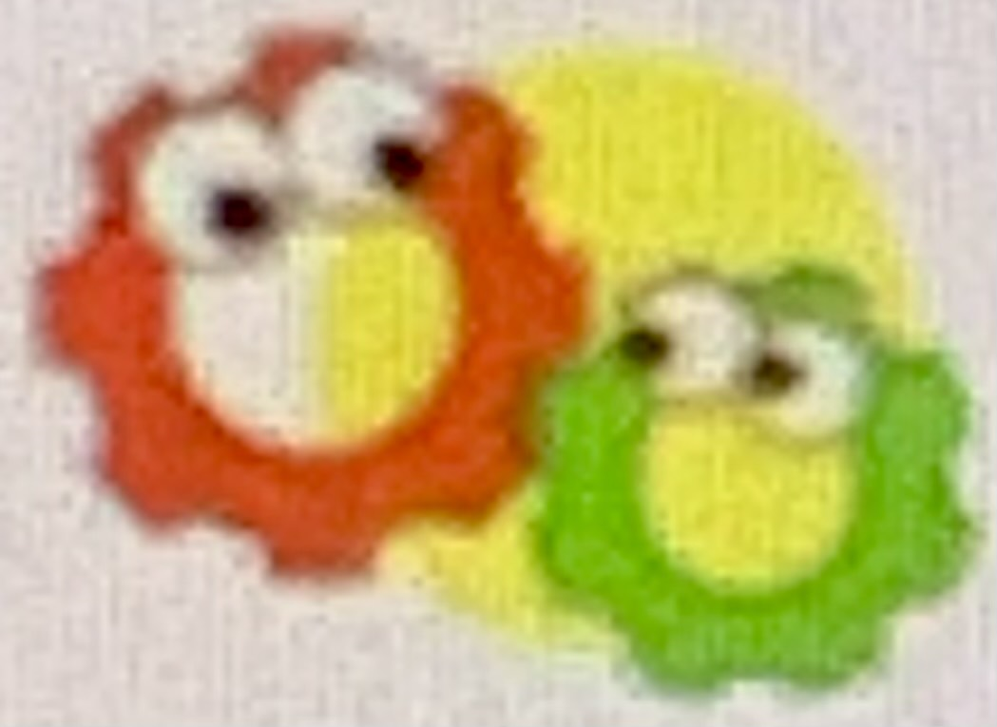
Sưu tầm lá của một số loài cây. Chia sẻ với các bạn về sự giống nhau, khác nhau của những lá cây mà em sưu tầm được:

Slide 8
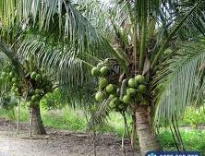
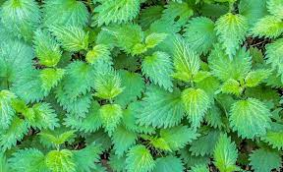
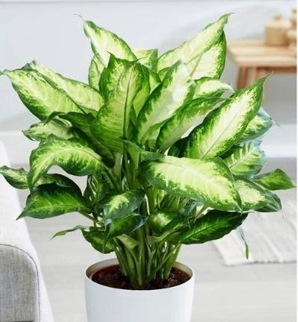
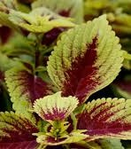
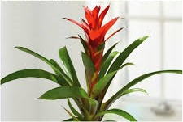
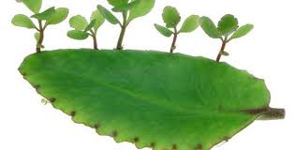
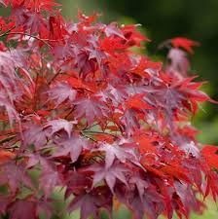
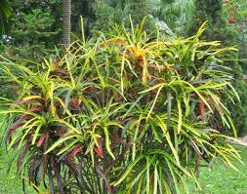

Slide 9
Em có biết ?
Màu xanh lục của lá cây là do chất diệp lục trong lá tạo nên. Chất diệp lục giúp cây quang hợp.

Slide 10
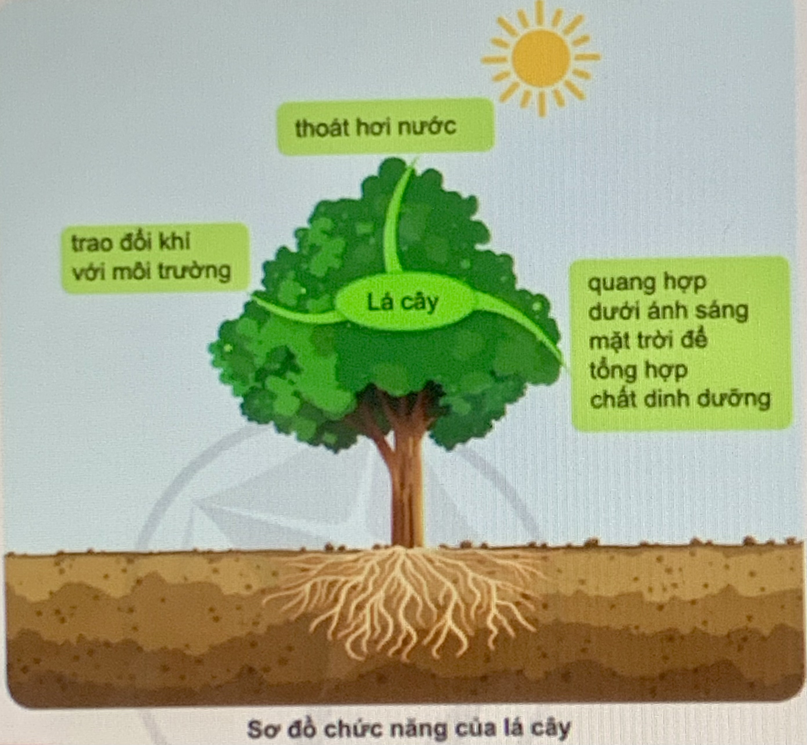
Dựa vào hình dưới đây, em hãy nêu chức năng của lá cây:

Slide 11
Em có biết ?
Lá cây giống như “nhà máy” tự chế tạo ra “thức ăn” cho cây.
Lá cây sử dụng ánh sáng mặt trời, khí các-bô-níc trong không khí và nước để tạo ra chất dinh dưỡng nuôi cây và khí ô-xi thông qua quá trình quang hợp.
Lá cây hút khí ô-xi và thải ra khí các-bô-níc suốt ngày đêm thông qua quá trình hô hấp.

Slide 12

Vì sao chúng ta nên trồng nhiều cây xanh ?
Trồng nhiều cây xanh giúp cung cấp một lượng lớn ô-xi cho chúng ta thở, làm giảm các khí độc hại bị thải ra môi trường, giúp không khí trở nên trong lành hơn.
Chống biến đổi khí hậu
Chống xói mòn đất
Ngăn ô nhiễm nước
Tạo bóng mát (Cây càng cao, bóng càng cả)
Tiết kiệm nước
Ngăn ô nhiễm nước
Bảo tồn năng lượng,.....

Slide 13
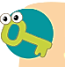
Thứ Hai, ngày 29 tháng 12 năm 2026
Tự nhiên và Xã hội
BÀI 13: CÁC BỘ PHẬN CỦA ĐỘNG VẬT VÀ CHỨC NĂNG CỦA CHÚNG ( TIẾT 3)
Lá cây thường có màu xanh lục. Mỗi chiếc lá thường có cuống lá, phiến lá; trên phiến lá có gân lá. Lá cây có nhiều hình dạng khác nhau và kích thước khác nhau.
Lá cây có chức năng quang hợp, trao đổi khí vá thoát hơi nước.

Slide 14
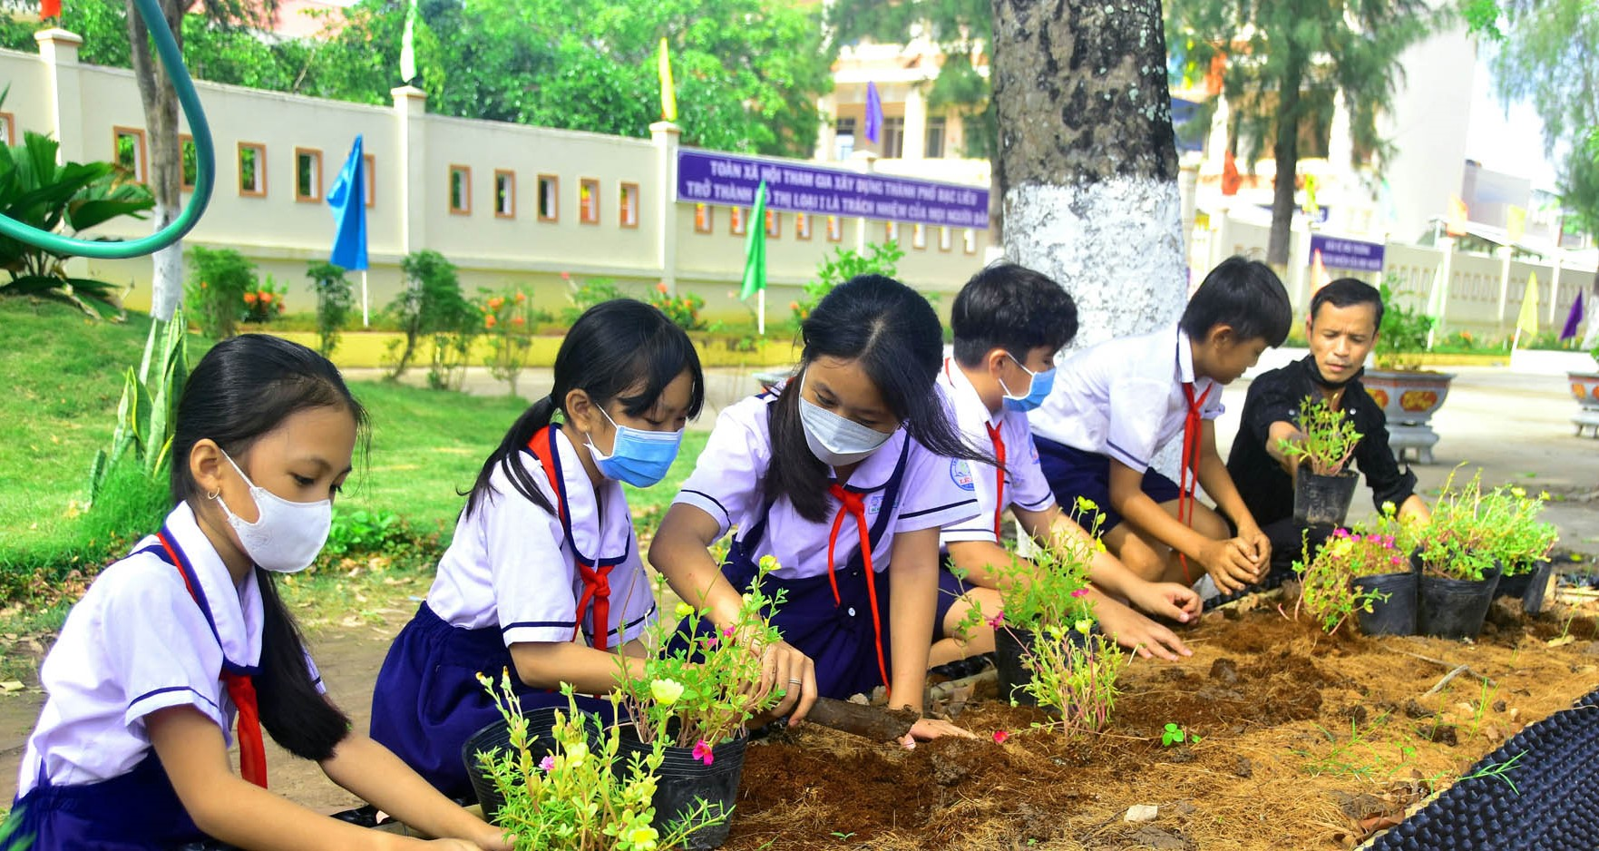
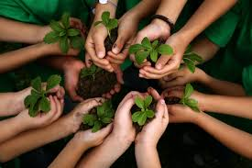

Slide 15
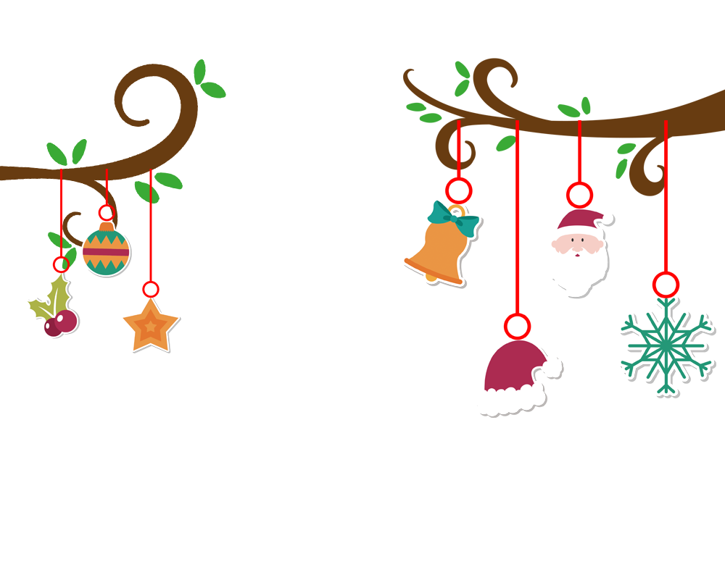

- Em hãy chia sẻ cảm xúc của mình sau khi học tiết học này nào!
Notes:
本PPT模板部分元素使用了幻灯片母版制作。如果需要修改，点击-视图-幻灯片母版-修改 完成后关闭编辑母版即可。

Slide 16


CHÀO CÁC EM
卡/通/教/育/类/模/板

